Slide 1
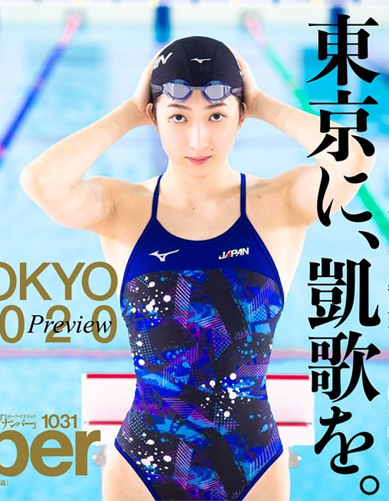

Slide 4
さて、ひと泳ぎしますか

